Slide 1
WELCOME
우리 매장 처음이지?
반가워요 :)
메종 드 아이디헤어 반포자이점
매장
사용 설명서
✂ ♥

Slide 2
STORE INFO
우리 매장 정보
SINCE 2017
주소
서울 서초구 잠원로 24
반포자이플라자 1층
매장 번호
02-593-7111
대표
보배 원장
영업시간
매일 10:00 ~ 20:00
(승철·지유 ~21:00)
휴무
연중무휴 (디자이너별 OFF)
와이파이
ID idhair
PW ID0123456789

Slide 3
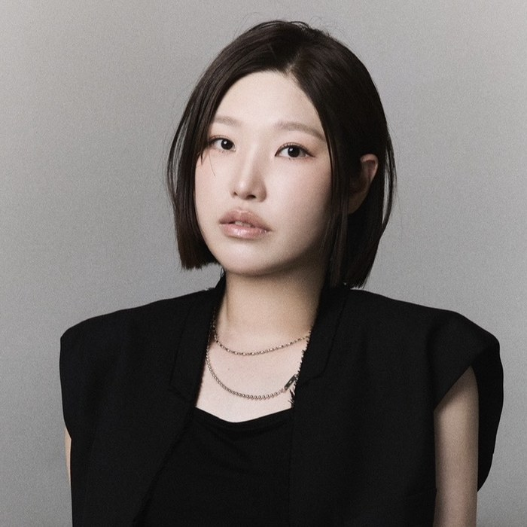

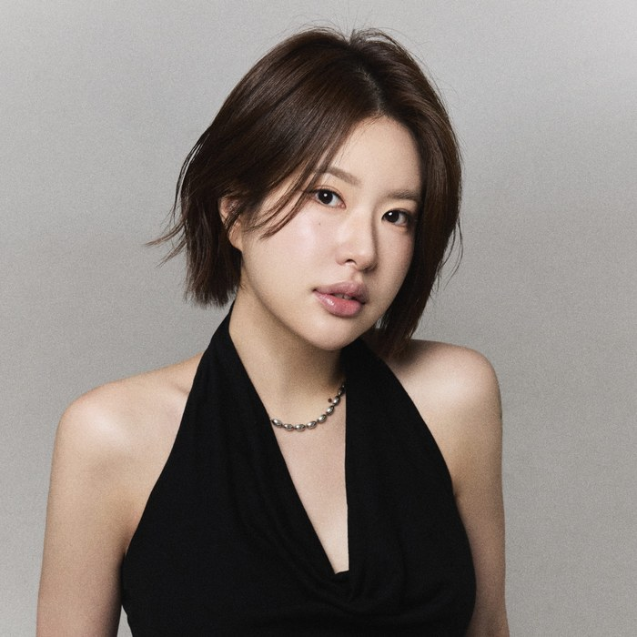
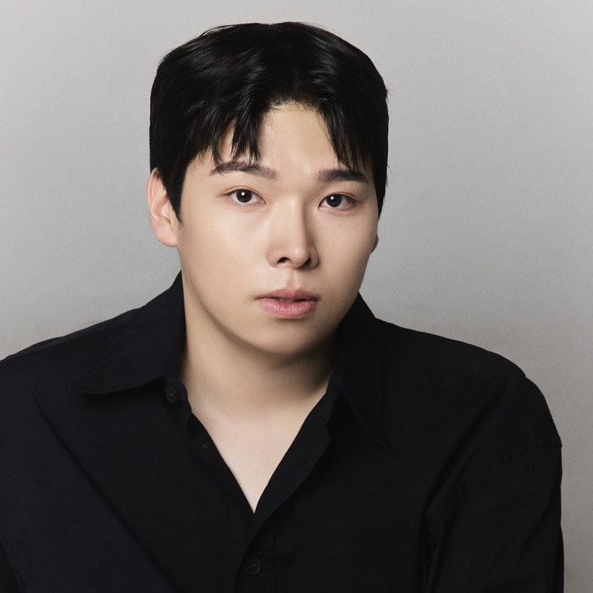
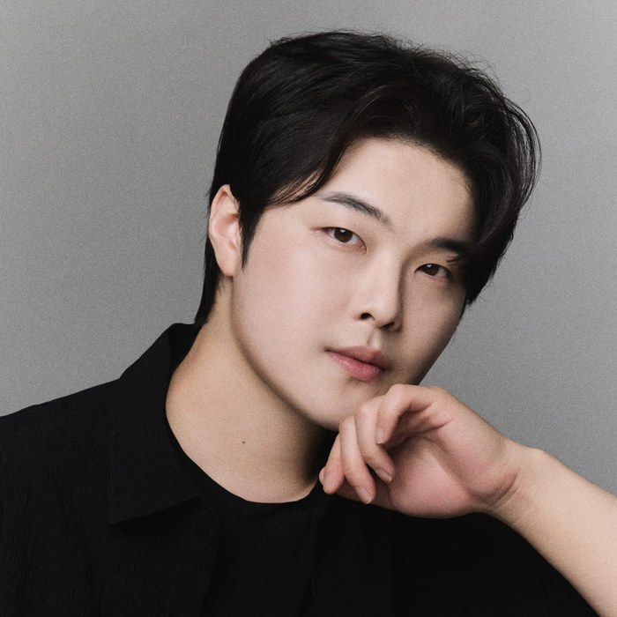


DESIGNER
디자이너 가족들
보배 원장
청림 부원장
최고 부원장
ESTJ
INFP (일할 땐 INTP)
ESTJ / ESTP
승철 수석실장
선우 수석실장
지유 실장
ISTJ
ISTP
ISFP / ISTP
이윤 스타일리스트
ESFJ

Slide 4

PARTNER
파트너 가족들
○○○
○○○
○○○
2025.03 합류
2025.08 합류
2026.01 합류
○○○
○○○
NEW!
2026.05 합류
2026.09 합류
오늘 합류 🎉

Slide 5
FIRST DAY
파트너 첫날 안내
출근
오전 9시 40분까지
(오픈 20분 전)
복장
깨끗한 유니폼 (츄리닝 X)
드라이 필수 · 고무줄 X
준비물
메모 노트 · 필기구
첫날 하루 흐름
09:40 출근 · 인사 · 매장 투어
10:00 오픈 준비 · 라운딩
12:00 샴푸 · 서브 보조
M · 휴게 선배 파트너께 말하고 가기
18:30 마감 준비 시작

Slide 6
TO DO
두근두근 1주일 OJT
목표: 매장 직원과 분위기를 익히고 적응하기
공통 과제: 인스타 · 스레드 · 블로그 SNS 개설
마지막 날엔 원장님 손 편지 피드백 💌
1일
설명서 읽기 · SNS 개설 · 위생·청소
🎯 인상 깊은 것, SNS에 사진 3장
2일
안내 · 메아리 · 쿠션 멘트
🎯 고객님 다섯 명에게 멘트하기
3일
커트·드라이 보 · 롯드 · 시술 트레이
🎯 직원에게 커트·드라이 보 해보기
4일
멘토 선생님 · 파트너와 점심 먹기
🎯 궁금한 것, 알고 싶은 것 물어보기
5일
머리 말리기 · 라운딩 주의사항
🎯 디자이너 선생님 피드백 3번 이상
6일
자기 사용설명서 · 앞으로의 각오
🎯 자기 사용설명서 보여주기

Slide 7
TALK
고객님께 멘트하기 ①
입점 · 맞이할 때
환영합니다~
예약 해주셨을까요?
OOO 고객님, 오늘 OO 선생님께
OO 예약 주셨죠~?
소지품 보관 먼저 해드리겠습니다
TIP
솔톤 목소리 · 메아리 멘트 · 선 멘트 후 행동!

Slide 8
TALK
고객님께 멘트하기 ②
샴푸 · 시술 중
물 온도, 압 세기 괜찮으세요?
불편하신 곳 있으면 말씀해 주세요
열처리 진행할 건데
뜨겁거나 불편하시면
바로 말씀해 주세요
TIP
페이스 커버 꼭! 중요 멘트는 크게, 대답 확인

Slide 9
TALK
고객님께 멘트하기 ③
퇴점 · 배웅할 때
고생하셨습니다~
데스크로 안내해 드리겠습니다
감사합니다. 조심히 들어가세요
다음에 또 뵙겠습니다 🤎
TIP
겉옷 먼저 입혀드리고, 입구 한 발 나가서 인사

Slide 10
ETIQUETTE
기본 에티켓 지켜요!
1
바른 자세 (짝다리·뒷짐 X)
2
표정 관리, 웃는 얼굴 필수
3
핸드폰은 직원실에서만
4
파트너끼리 반말·막말 X
5
서브 중 거울 보기 · 잡담 X
6
선 멘트 후 행동, 감사 인사

